Slide 1
Основана в 2002 г.

Slide 2
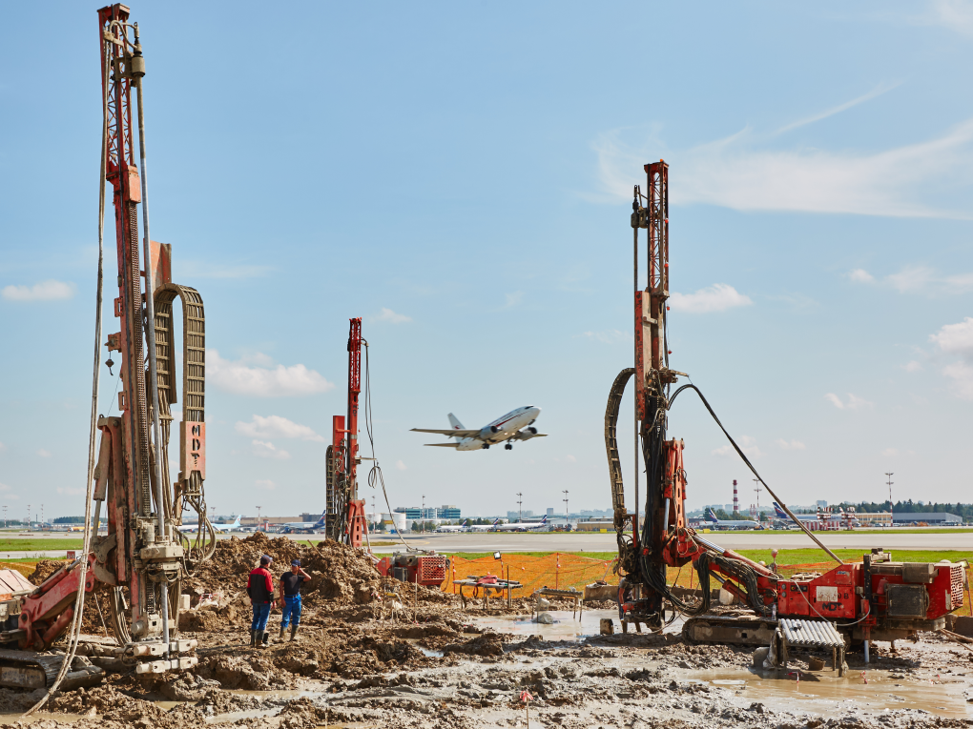
Укрепление грунтов
по технологии струйной цементации

Slide 3
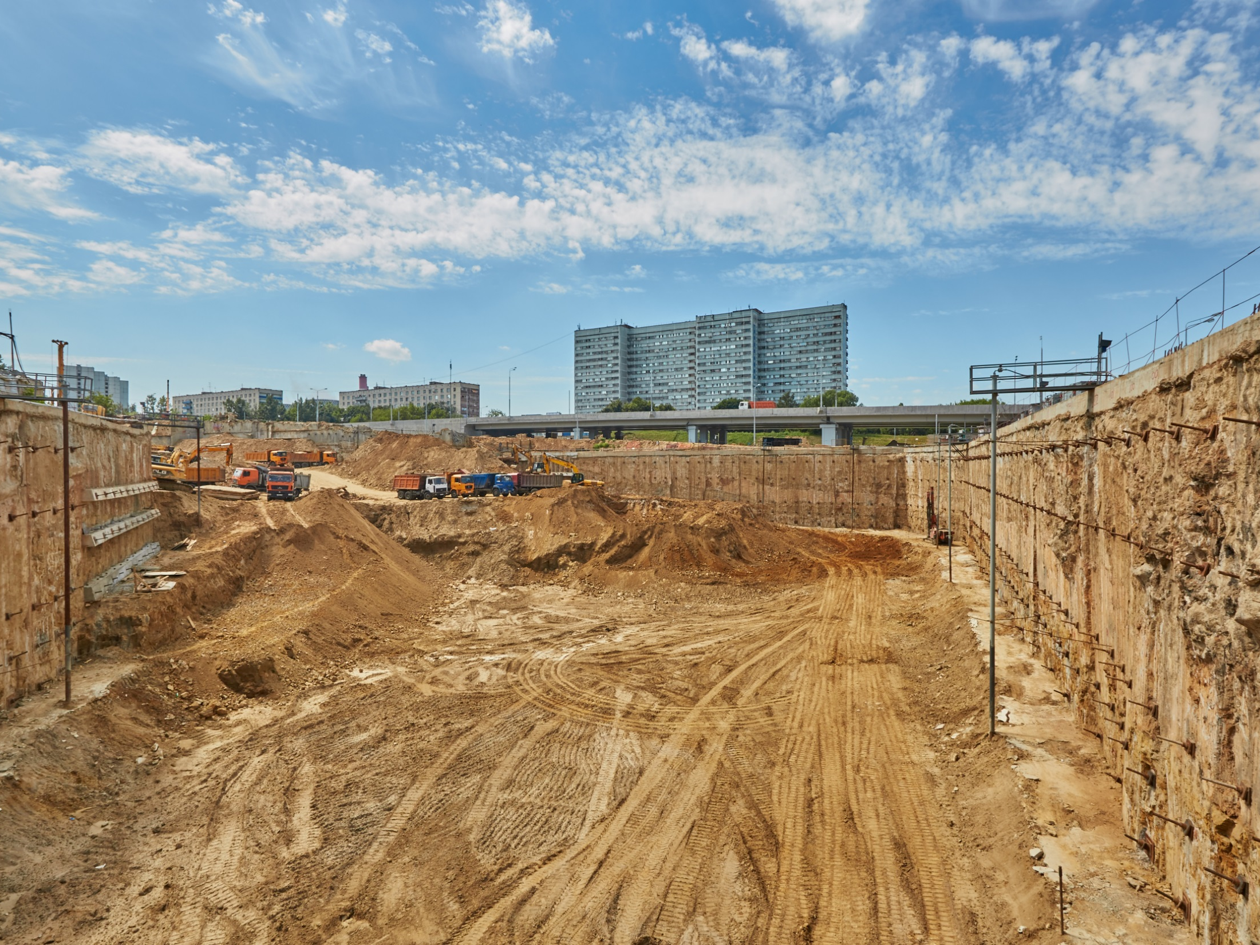
Ограждение котлованов
с грунтовыми анкерами

Slide 4
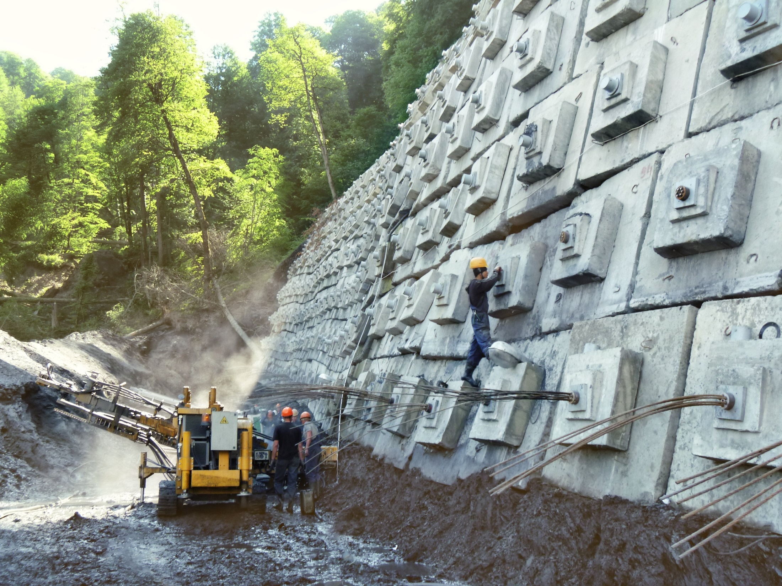
Крепление склонов анкерами
Notes:
4

Slide 5
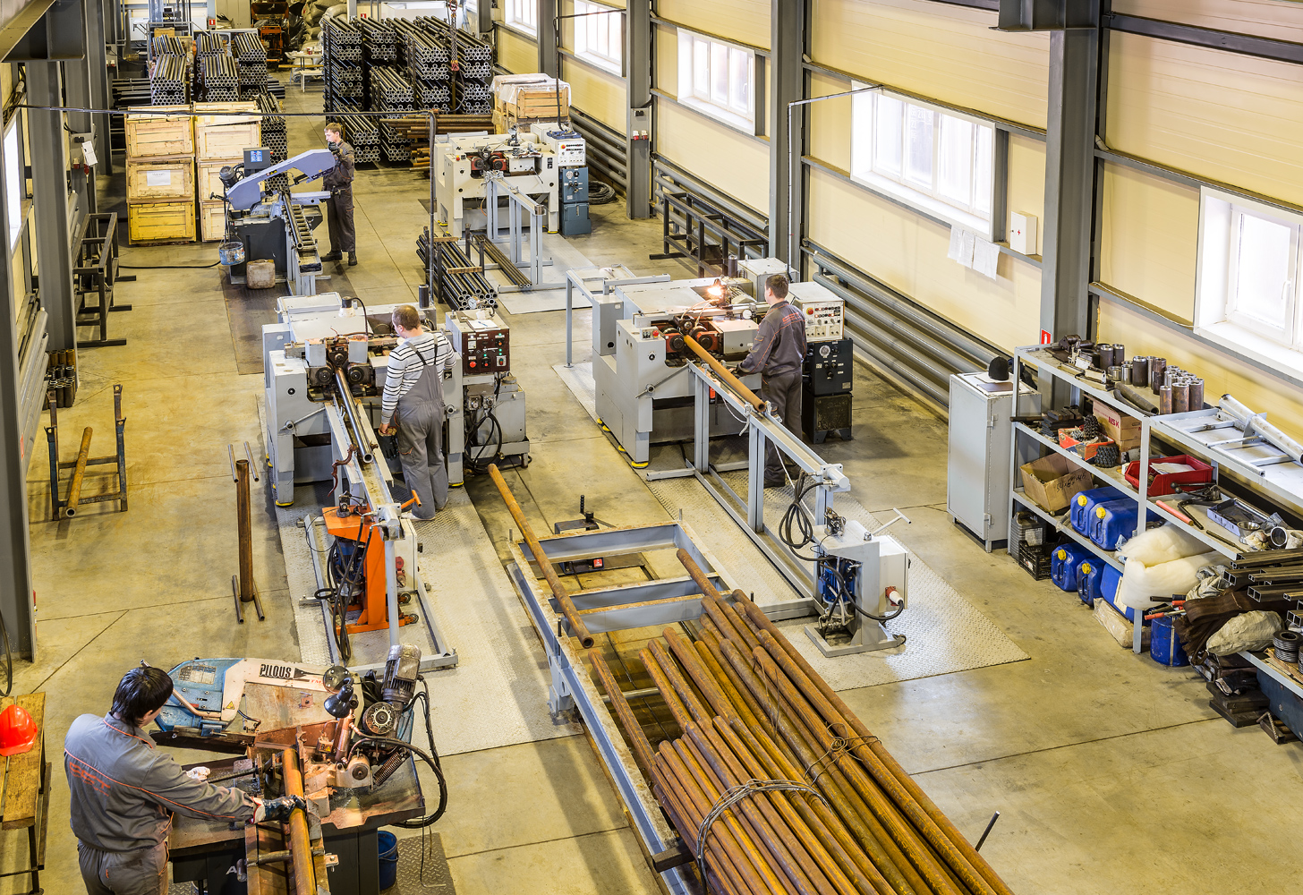
Производство анкерных тяг

Slide 6
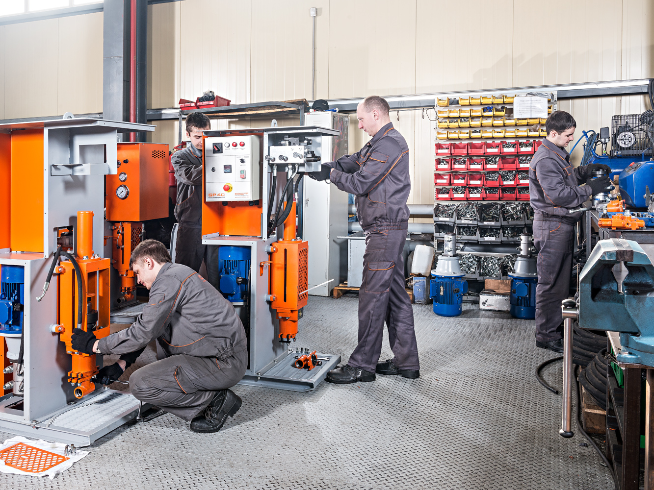
Производство оборудования
для геотехнических работ

Slide 8
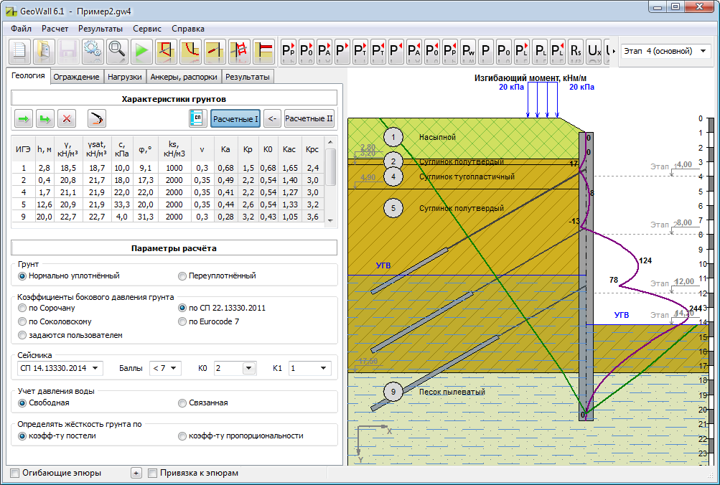
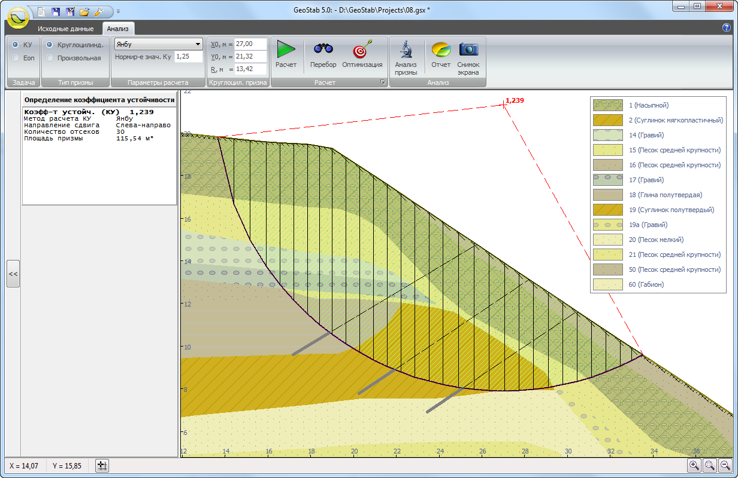
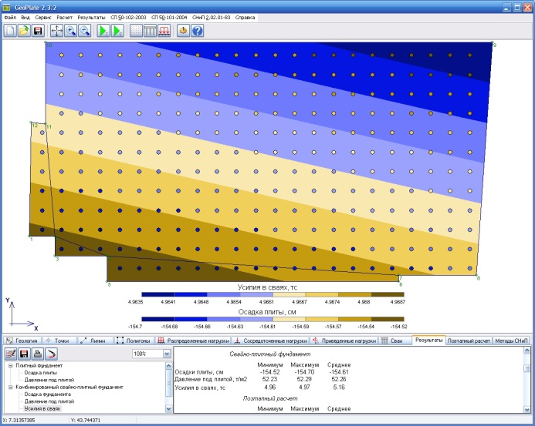
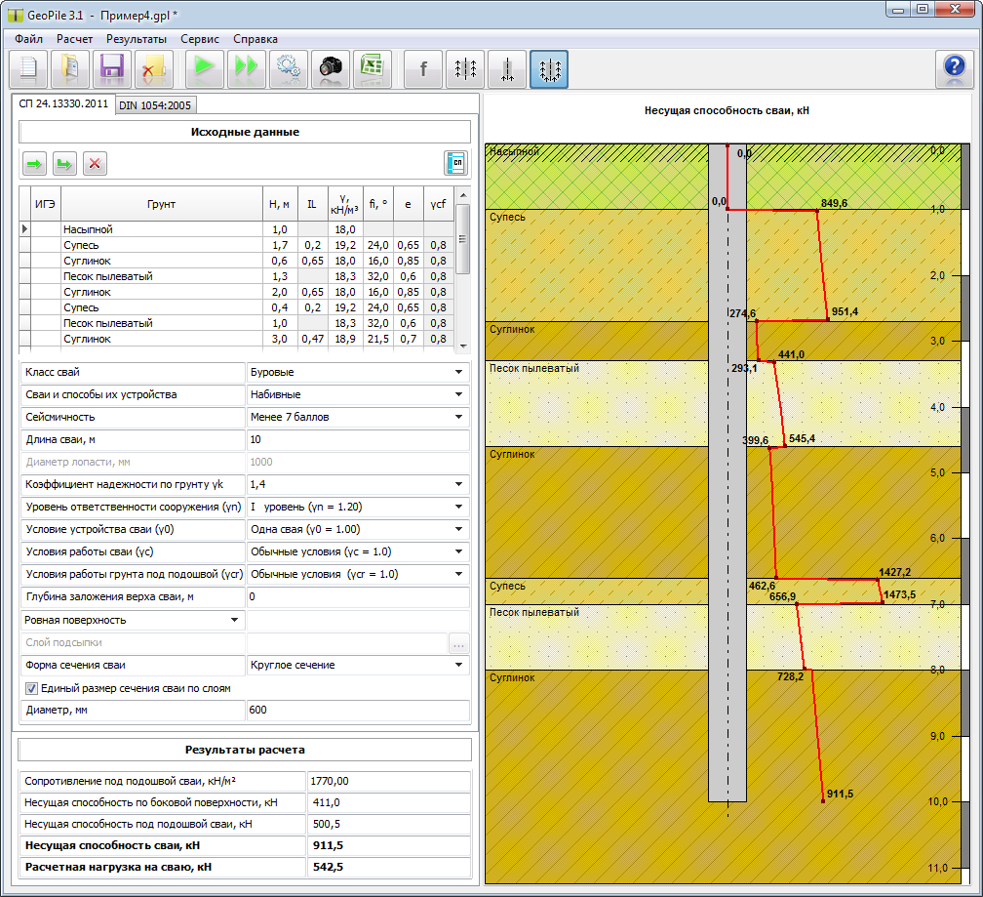
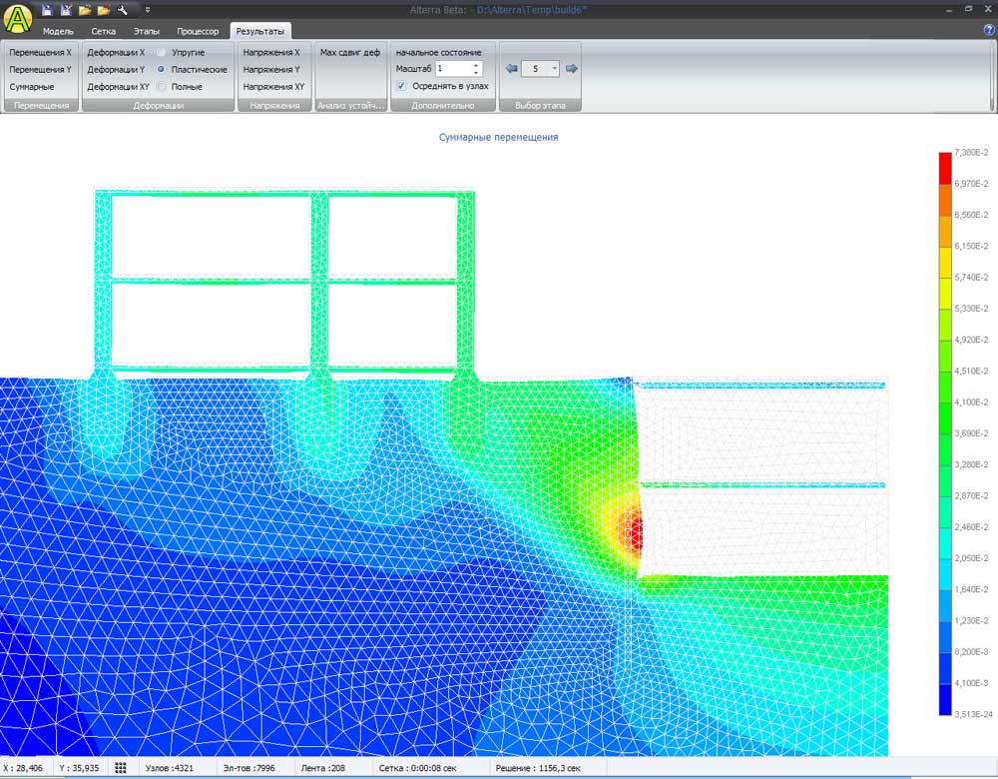
Комплекс программ для
геотехнических расчетов

Slide 9
GeoWall.
Расчет ограждения котлована

Slide 10
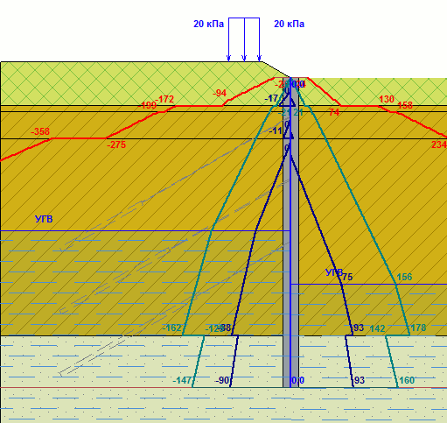
Эпюры давлений

Slide 11
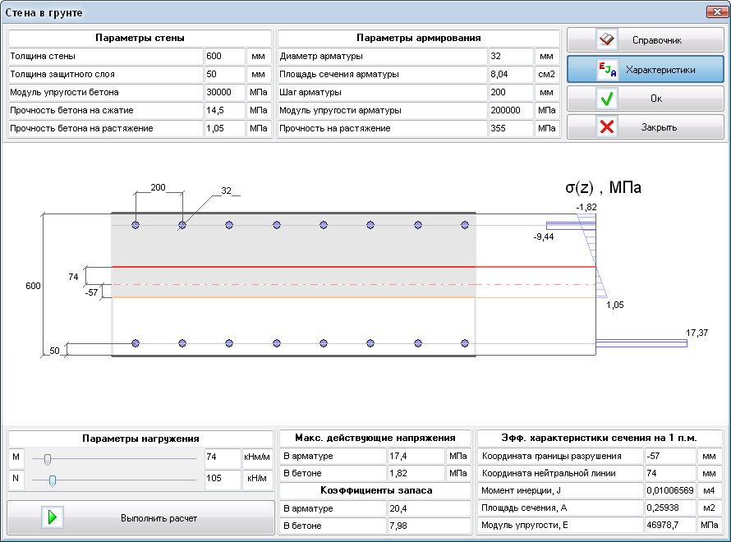
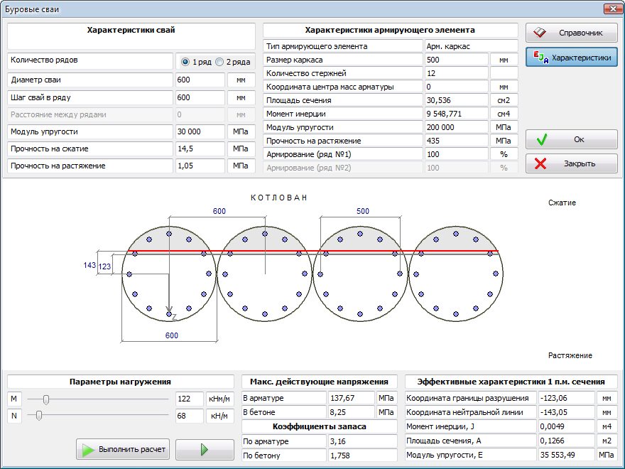
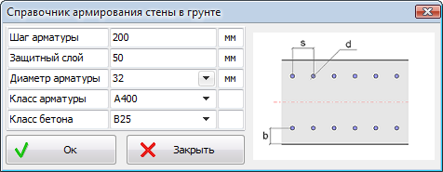
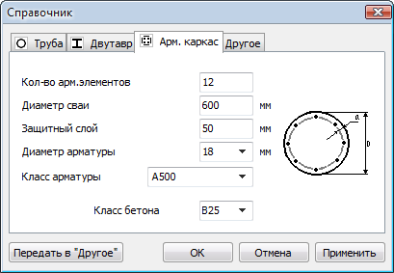
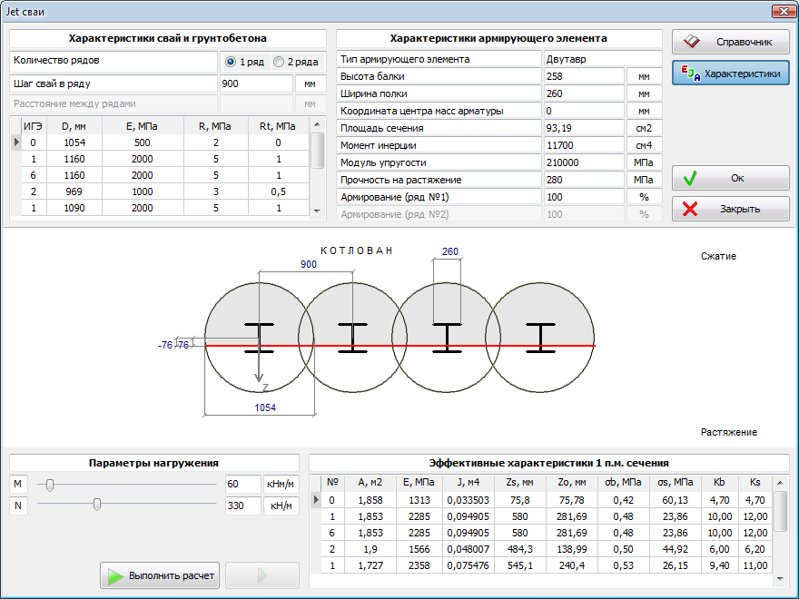
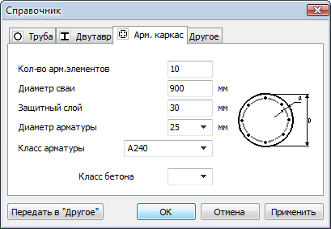
Железобетонные ограждения
Notes:
11

Slide 12
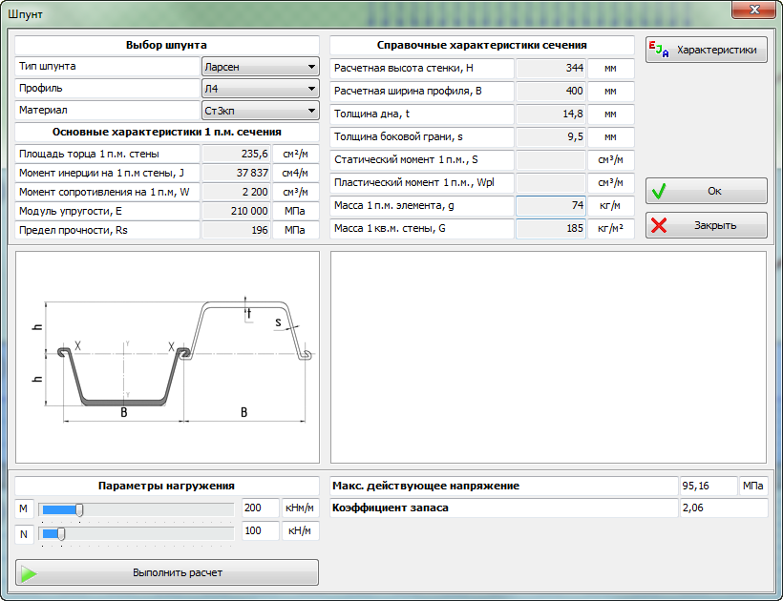
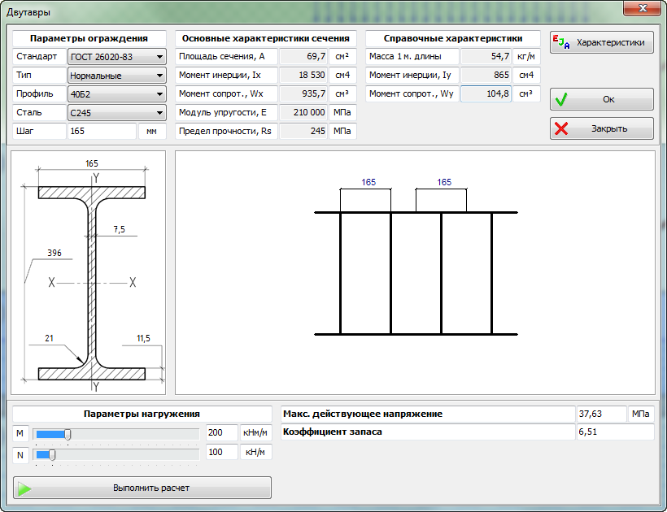
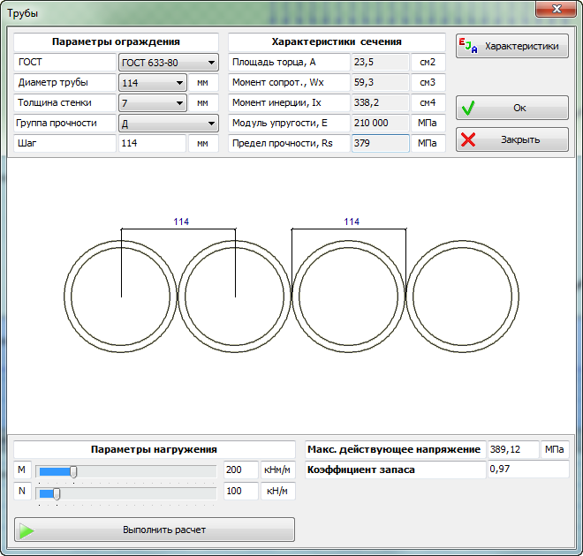
Шпунты, двутавры, трубы

Slide 13
Анкера, распорки, грунтовые распорки
Распорка
Грунтовая распорка
Анкер
$$F$$
$$F$$
$$F_{i}$$

Slide 14
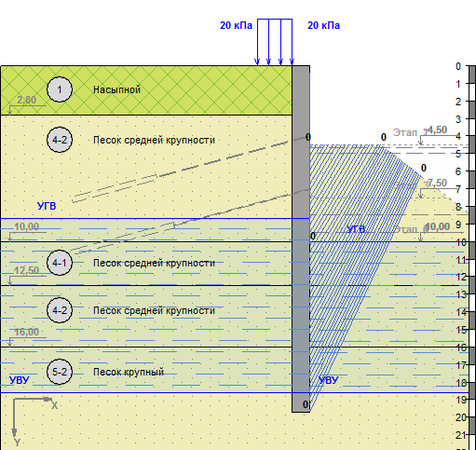
Бермы

Slide 15
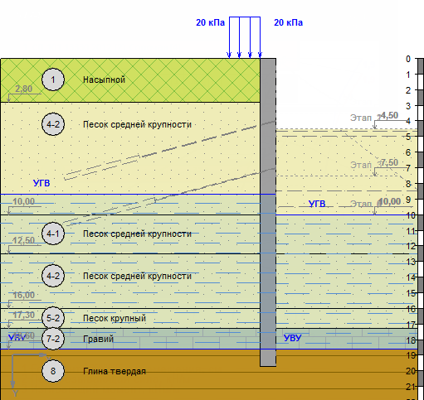
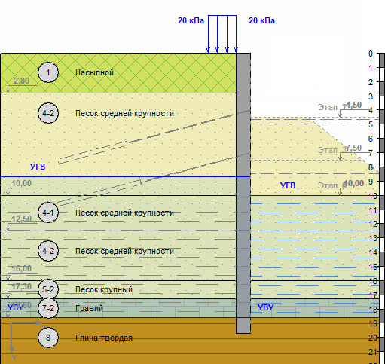
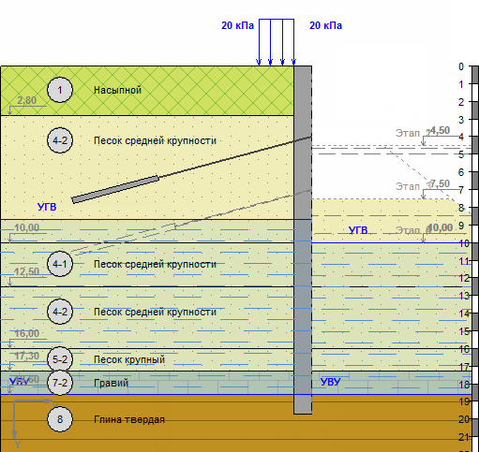
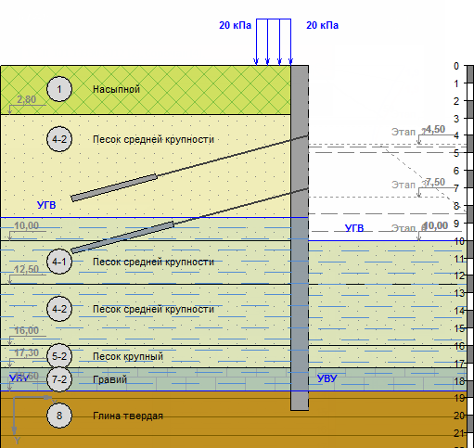
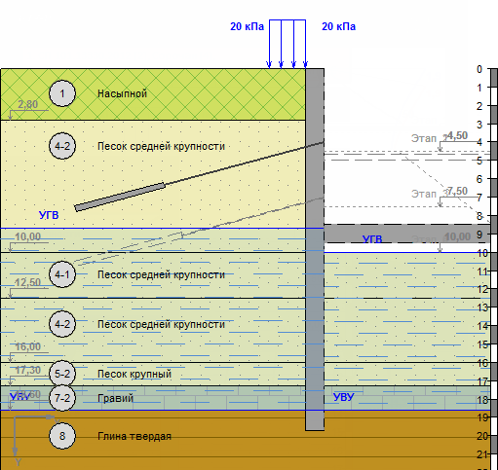
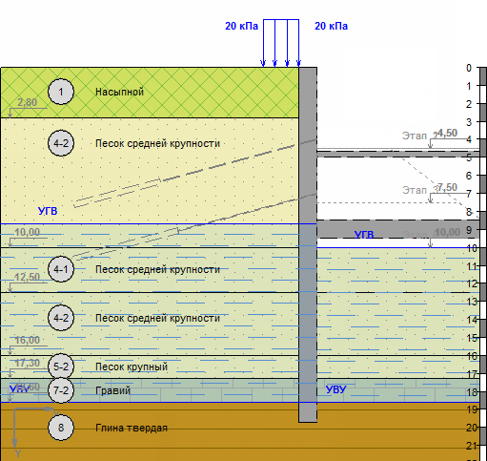
Решение обратной задачи

Slide 16
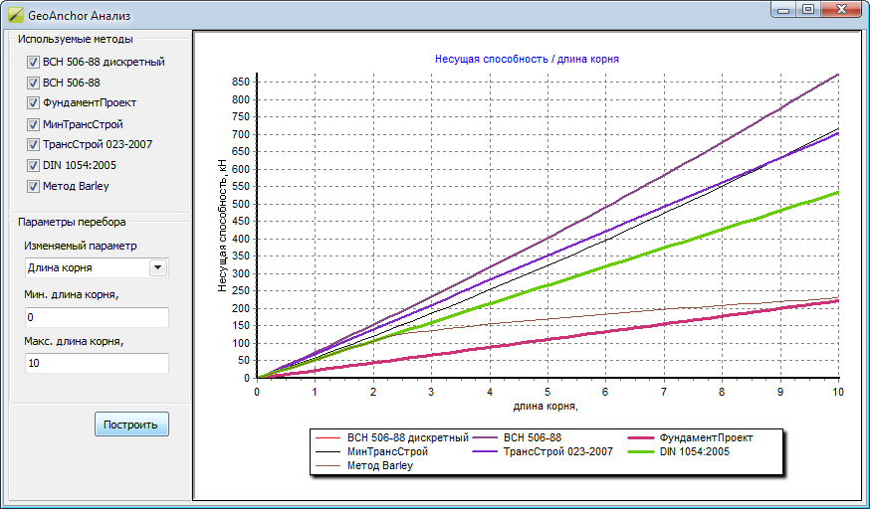
Расчет несущей способности анкера

Slide 17
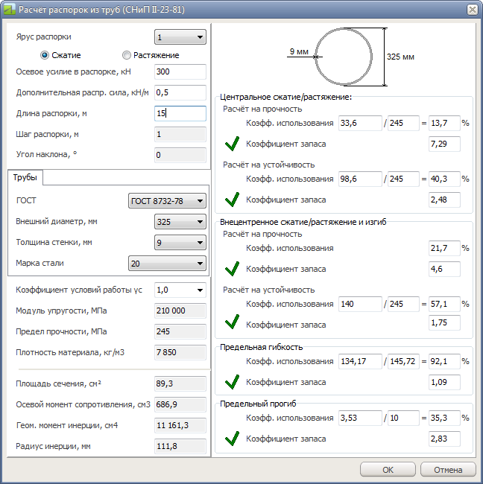
Проверка распорок из труб

Slide 18
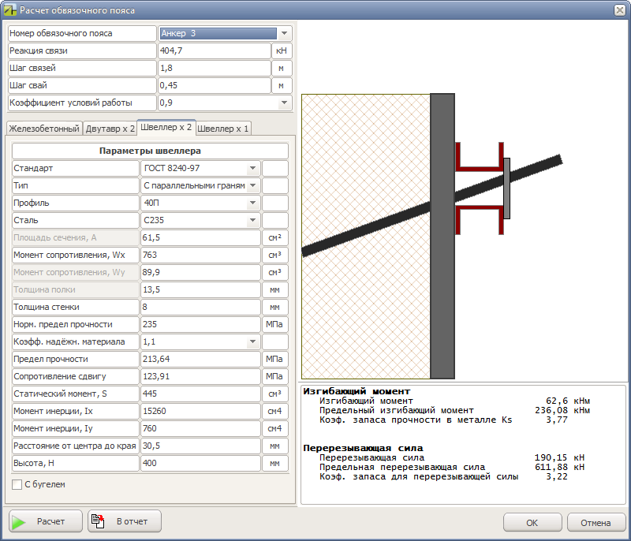
Расчет обвязочного пояса

Slide 19
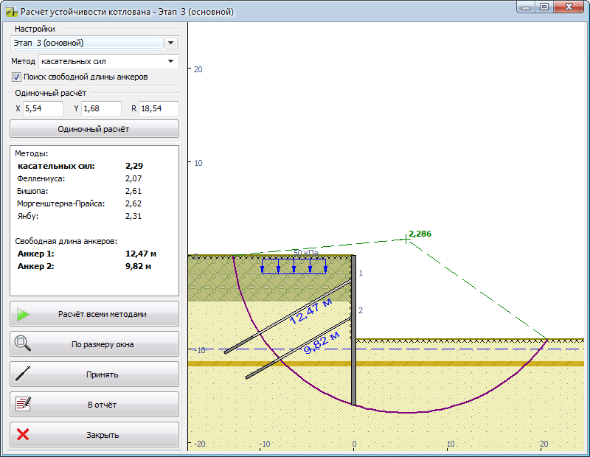
Расчет устойчивости методом КЦПС
Касательных сил
Феллениуса
Бишопа
Моргенштерна-Прайса
Янбу
Notes:
19

Slide 20
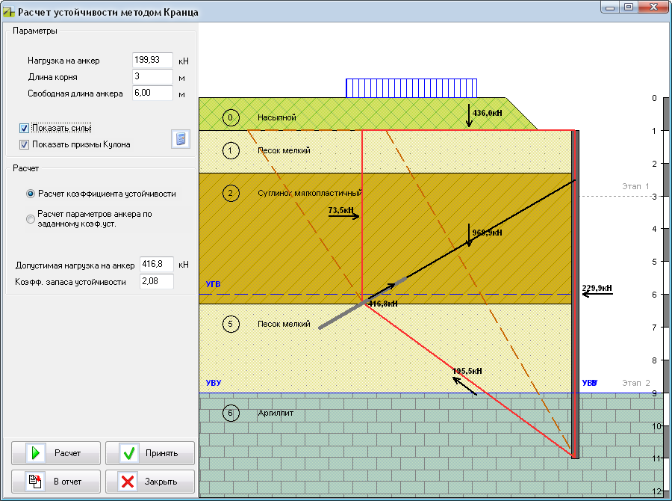
Расчет устойчивости методом Кранца

Slide 21
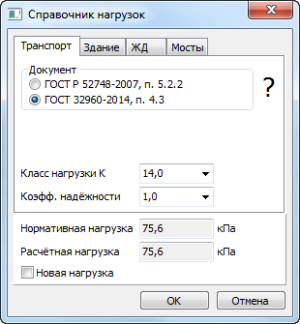
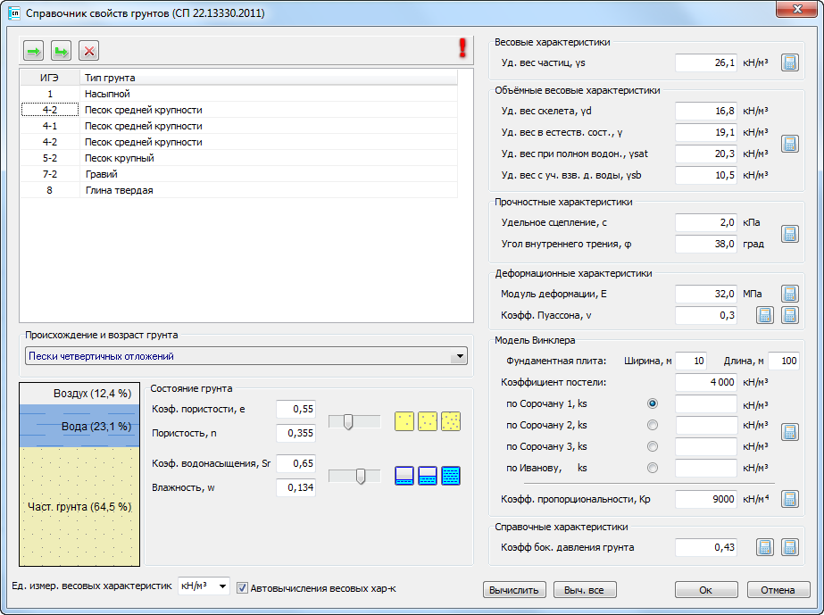
Справочники

Slide 22
GeoStab.
Расчет устойчивости
склонов и откосов

Slide 23
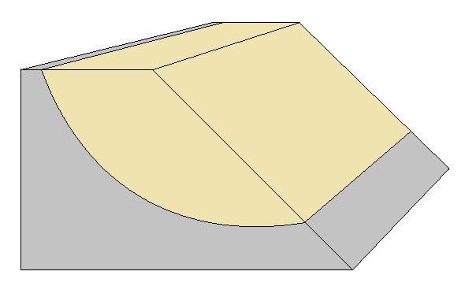
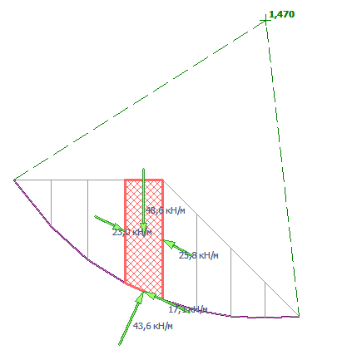
Основная идея
Феллениуса
Касательных сил
Бишопа
Янбу
Моргенштерна-Прайса
Шахунянца

Slide 24
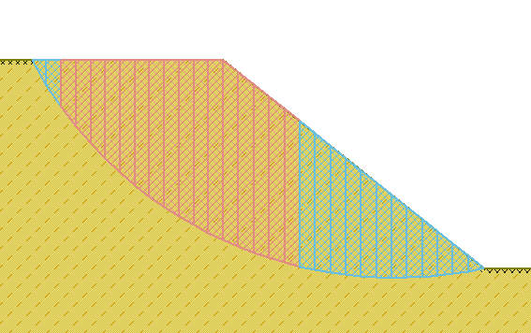
Оползневое давление
Оползневое давление – это сила действия грунта на ограждающую конструкцию

Slide 25
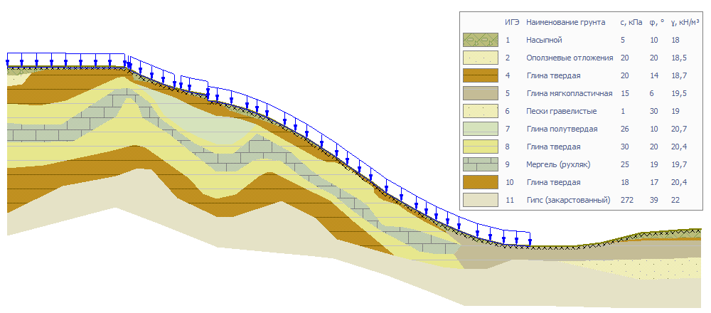
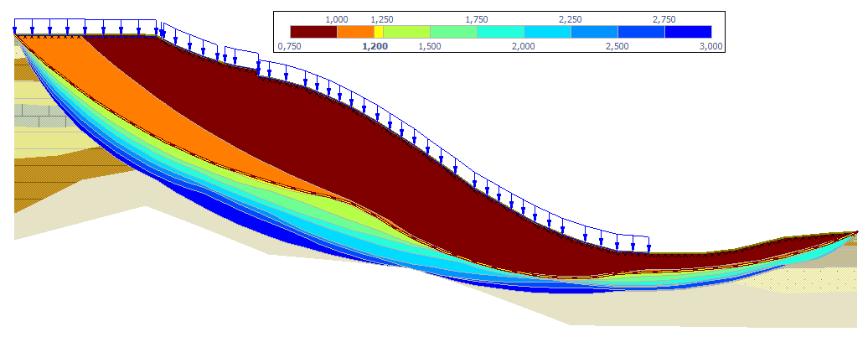
Поиск опасных призм

Slide 26
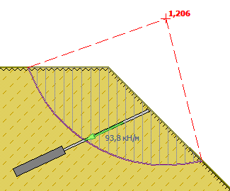
Учет влияния грунтовых анкеров

Slide 27
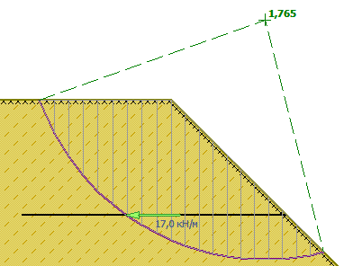
Учет влияния геосетки

Slide 28
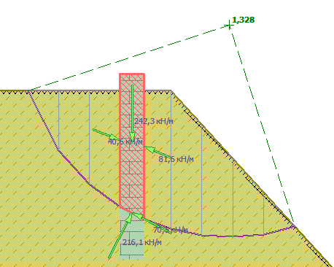
Учет влияния грунтоцементного ограждения

Slide 29
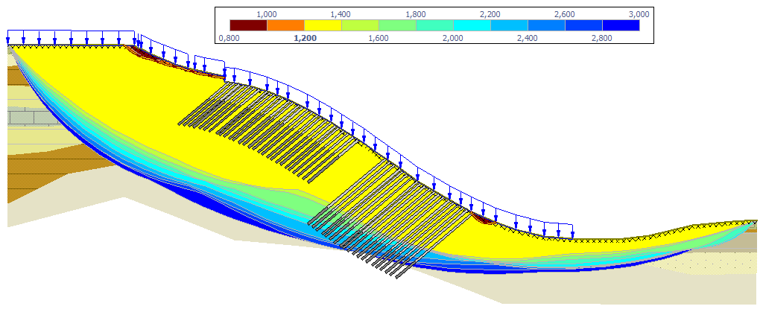
Расчет укрепления склона

Slide 30
GeoPile.
Расчет несущей способности свай по грунту
СП 24.13330
DIN 1054:2005

Slide 31
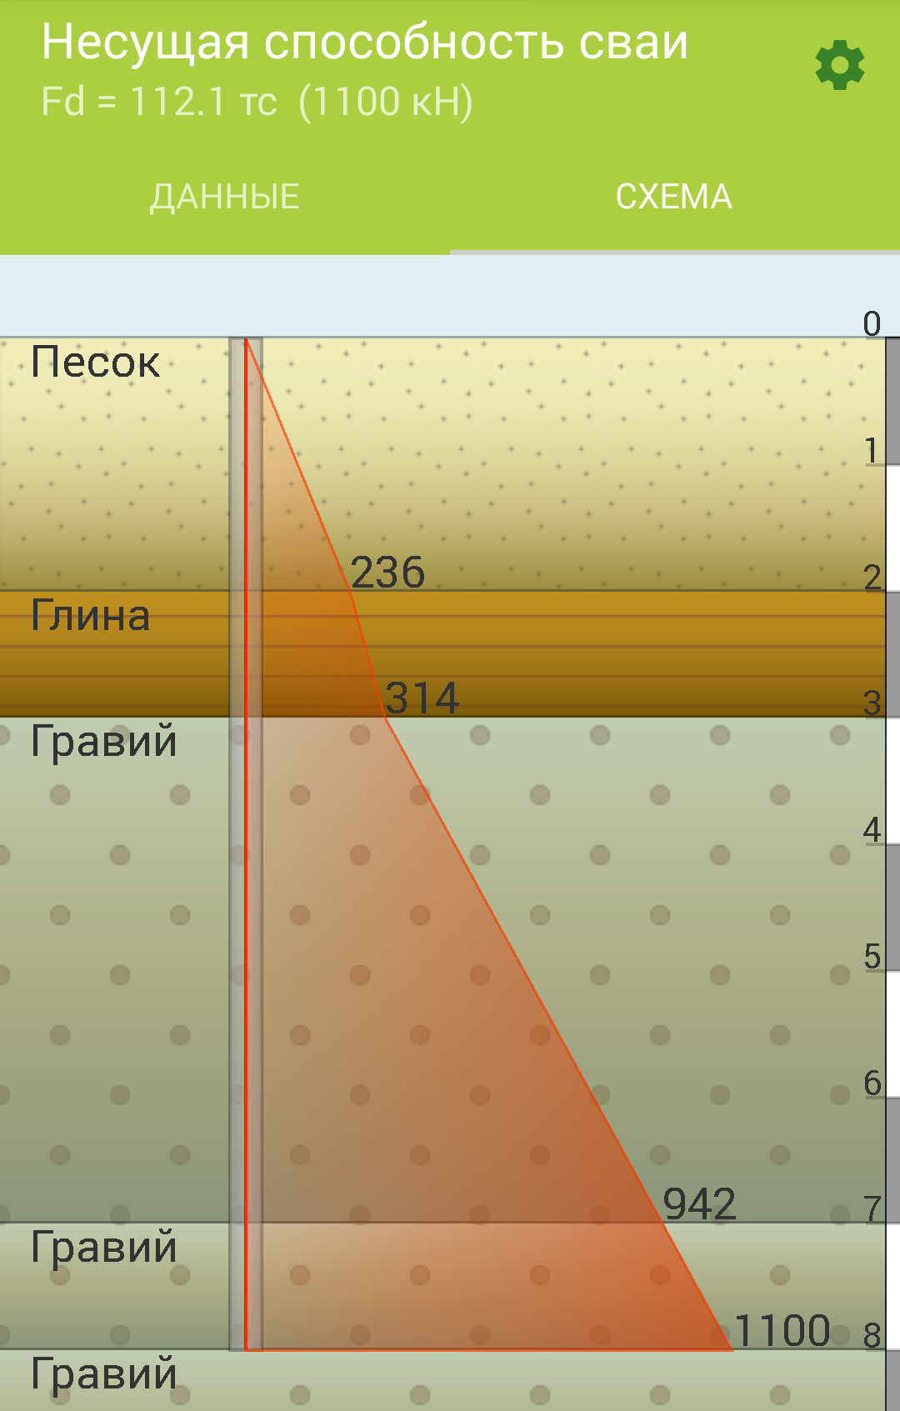
GeoPile бесплатно в Google Play

Slide 32
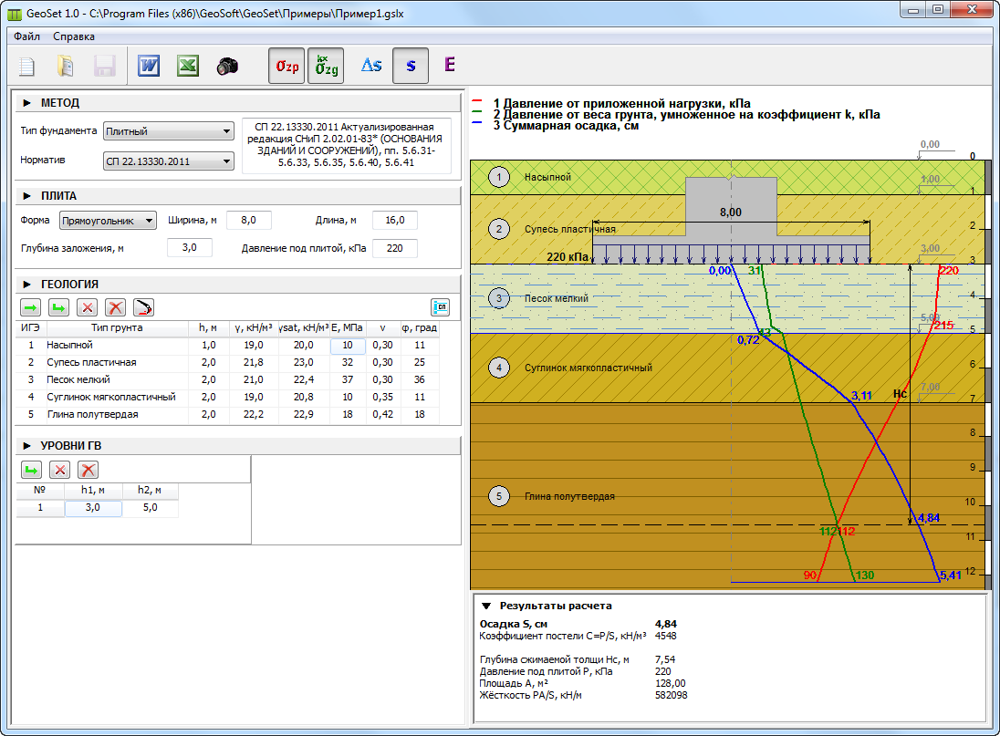
GeoSet. Расчет осадки
плитных фундаментов
Notes:
32

Slide 33
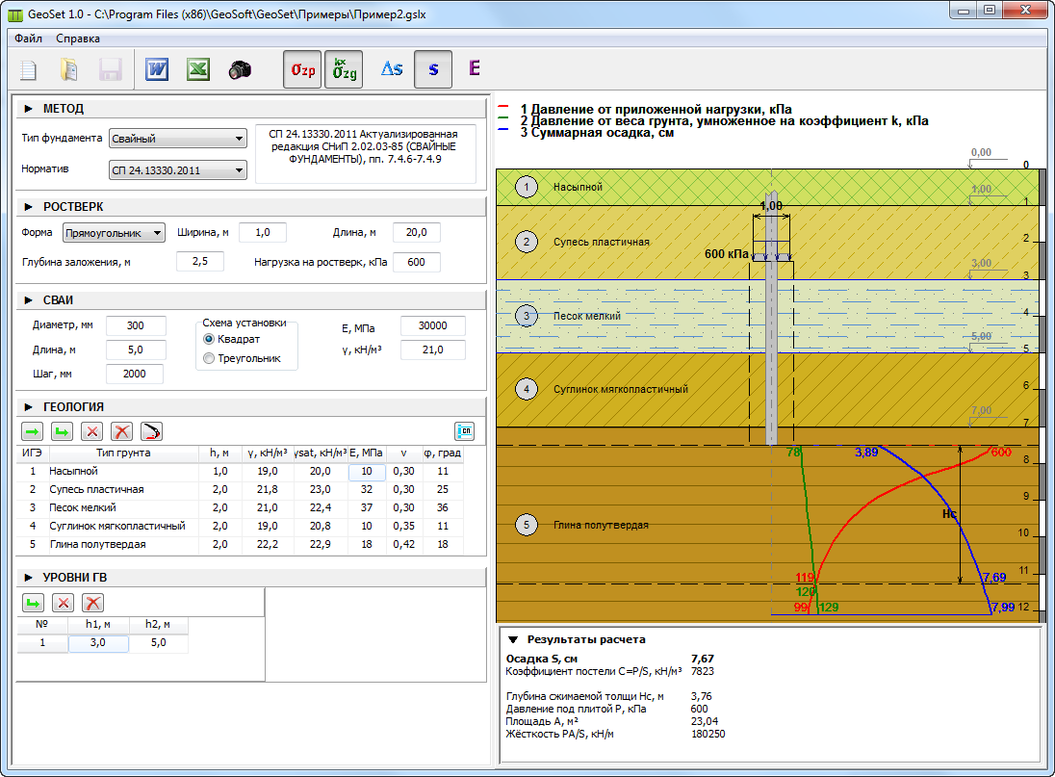
GeoSet. Расчет осадки
свайных фундаментов
Notes:
33

Slide 34
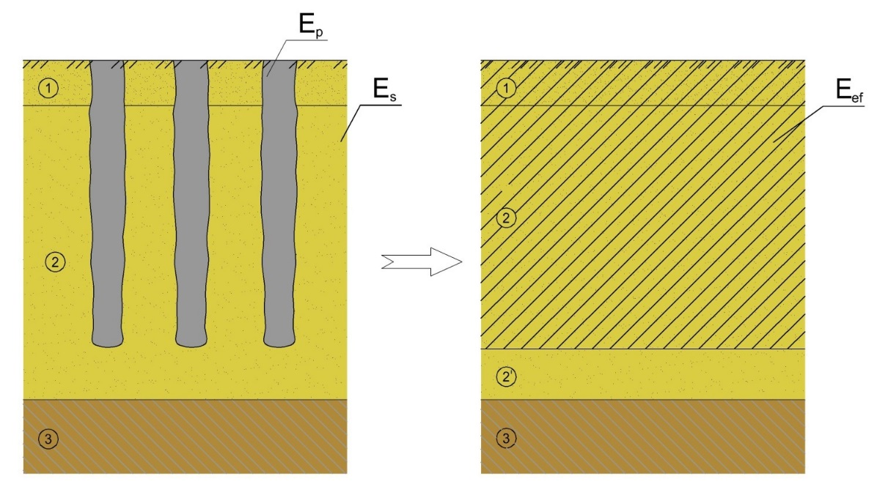
Расчет осадки плиты на укрепленном грунте с эффективными характеристиками
$E_{eff}$ – средний модуль деформации укрепленного грунта,
$E_{p}$ – модуль деформации свай,
$E_{s}$ – модуль деформации грунта,
$A$ – площадь фундаментной плиты,
$A_{p}$ – общая площадь свай.
$$E_{eff}=\frac{E_{p}A_{p}+E_{s}\left(A−A_{p}\right)}{A}$$

Slide 35
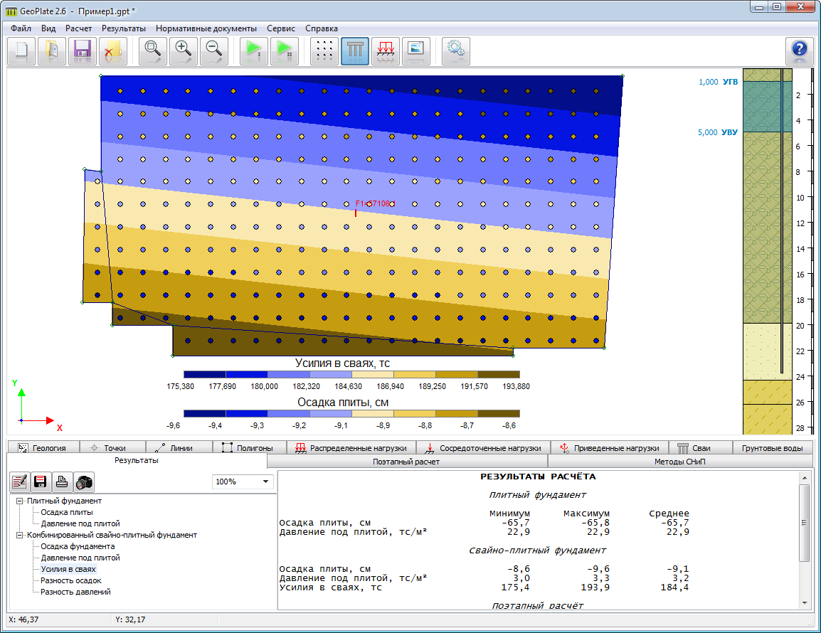
GeoPlate. Расчет осадки
КСП фундаментов
Notes:
35

Slide 36
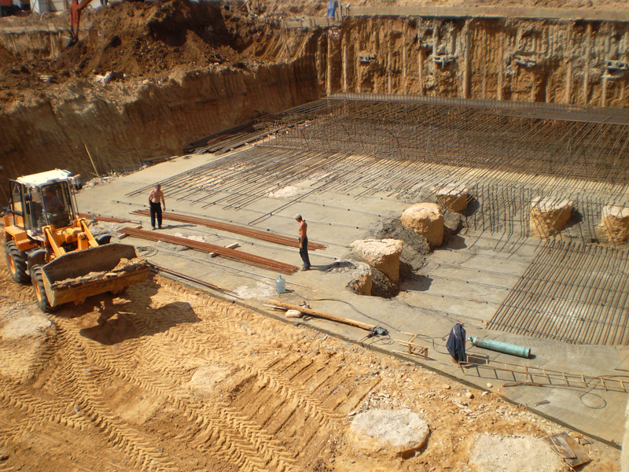
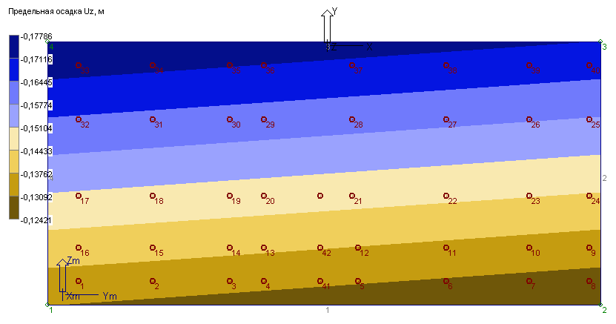
GeoPlate – практическое применение
Новгород

Slide 37
Осадка в Alterra. Линейная модель
Вертикальные перемещения:
Осадка в GeoPlate:
Вертикальная деформация:

Slide 38
Осадка в Alterra. Упругопластическая модель
Вертикальные перемещения:
Интенсивность пласт. деформации:

Slide 39
Осадка в Alterra. Предельное давление
Горизонтальные перемещения:
Интенсивность пласт. деформации:

Slide 40
Осадка укрепленного основания насыпи автодороги

Slide 41
Экспорт котлована из GeoWall

Slide 42
Анализ коэффициента запаса

Slide 43
Анализ коэффициента запаса

Slide 44
GeoPlug.
Расчет противофильтрационной завесы от протечек

Slide 45
GeoPlug – генерация поля свай со случайными отклонениями

Slide 46
GeoPlug. Анализ случайных отклонений

Slide 47
GeoPlug – расчет ПФЗ на всплытие

Slide 48
GeoPlug – расчет ПФЗ на прочность

